Slide 1

SQA
P1

Slide 2
Đảm bảo chất lượng phần mềm Software Quality Assurance
  
1.Đặc tả phần mềm
Nguyễn Anh Hào
Khoa CNTT2, Học viện Công Nghệ BCVT Tp.HCM
: nahao@ptithcm.edu.vn
: 0913609730
Tài liệu môn học – 2019

Slide 3
Nội dung chính
Phần này cung cấp một cách nhìn tổng quát về việc đặc tả cho một PM sẽ được làm ra, để nó có “chất lượng”, gồm:
Đặc điểm của PM
Sự khác biệt giữa PM và sản phẩm công nghiệp.
Đặc tả cho PM
Đặc tả về chức năng (Nhắc lại: phân tích thiết kế hệ thống)
Đặc tả về chất lượng được mong đợi.
Khái niệm chất lượng của PM
Yêu cầu, mong muốn và ràng buộc
Vai trò của các tác nhân trong việc tạo ra PM
Mô hình chất lượng McCALL, ISO25010

Slide 4
Phần mềm là gì ?
PM là chương trình (mã máy + dữ liệu) được cài đặt vào phần cứng (hoặc lớp nền) để thực thi các chức năng đã định nghĩa cho người sử dụng.
Ie, nó là công cụ để dùng.
PM có tài liệu hướng dẫn cách tạo ra chương trình (cho developers) & cách sử dụng (cho users).
Ie, nó được mô tả từ nhiều khía cạnh khác nhau.
PM được thể hiện thành các phiên bản (release)
mặc dù users chỉ sử dụng 1 phiên bản tại một thời điểm, nhưng developers phải kiểm soát được tất cả các phiên bản (tài liệu, chương trình) của PM trong suốt chu kỳ sống của nó.

Slide 5
Đặc điểm của PM
Không có tính chất vật lý (“vô hình”)
Người ta chỉ biết PM qua các tác động của nó lên phần cứng (hiển thị chử, phát âm, rung…).
Copy được, để chạy trên nhiều máy.
Không bị hao mòn như phần cứng
Chỉ bị “lạc hậu”, hoặc “lỗi”.
Dể thay đổi (sửa, nâng cấp) hơn phần cứng
vd: làm cho máy điện thoại “thông minh hơn” bằng phần mềm, thay vì phần cứng.
Đây là ưu thế, và cũng là sứ mệnh của PM.

Slide 6
Đặc tả cho PM
Specification : (Một đặc tả) là một phát biểu khẳng định một hành vi (chức năng) hoặc tính chất (chất lượng) của PM.
Hành vi: “PM có ghi log-file”
Chất lượng: “PM có bảo mật”
Requirement specification : là đặc tả đòi hỏi phải được thỏa mãn trên PM (“what”)
Là yêu cầu, thường được nêu ra từ người sử dụng
Design specification : là đặc tả hướng dẫn cho cách làm PM (“how”)
Là các loại tài liệu mô tả csdl và các xử lý (tiếp cận cấu trúc ) hoặc mô tả các lớp (tiếp cận hướng đối tượng) của PM

Slide 7
Yêu cầu (requirement) là gì ?
Định nghĩa của IEEE Std 610.12-1990 là:
A condition or capability needed by a user to solve a problem or achieve an objective;
A condition or capability that must be met or possessed by a system (or system component) to satisfy a contract, standard, specification, or other formally imposed documents.
Yêu cầu là những điều kiện hoặc năng lực được mong đợi từ user (a) hoặc đòi hỏi trên sản phẩm (b).
Yêu cầu là điều kiện cho công việc tạo mới (có thay đổi)
Ràng buộc (constraint) cũng là điều kiện, nhưng để duy trì (vận hành)

Slide 8
Requirement, needs, design
Requirement (=requirement specification) là yêu cầu được mô tả & truyền đạt một cách tường minh đến người nhận.
Vd: yêu cầu tương tác trên form, ghi trong tài liệu.
Needs bao gồm cả yêu cầu tường minh lẫn yêu cầu cần thiết nhưng không được nêu ra.
Vd: có hiệu quả cao
Design (=design specification) là đặc tả sản phẩm để hướng dẫn hành động tạo ra sản phẩm.
vd: giải thuật (để lập trình), cấu trúc dữ liệu (để cài đặt csdl), testcases (để kiểm thử)
Mối quan hệ giữa các khái niệm này được mô tả trong slide tiếp

Slide 9
Requirement, Need, Design
Requirement specification
2 Mong muốn có thể diễn tả được thành yêu cầu cho SW
3 Yêu cầu được cung cấp giải pháp trong bản thiết kế
Needs
Design specification
1 Nhận thức về môi trường sử dụng SW hình thành mong muốn đ/v SW
4 Devs hiện thực thiết kế thành sản phẩm PM
SW
SW environment
https://reqexperts.com/resources/requirements-articles/articles-what-is-the-difference/

Slide 10
Đặc tả cho PM
Đặc tả cho PM từ 2 khía cạnh:
Function (chức năng) PM là công cụ, nó phải có chức năng xử lý.
Các lược đồ UML.
Non-function (phi chức năng) ví dụ: độ tin cậy, bảo mật, linh hoạt,… của PM, được gọi chung là các đặc điểm làm hài lòng người sử dụng (đặc tính chất lượng, quality attributes).
Mô hình chất lượng ISO25010, SQuaRE.

Slide 11
1. SW functional specification
Là tập tài liệu có kiểm soát dùng để mô tả cho các chức năng và xử lý của PM.
Vd: URD,SyRD, SwRD, … trong tiếp cận cấu trúc.
Nếu xem PM là một hệ thống con trong môi trường mà nó được sử dụng, thì các chức năng xử lý của PM được yêu cầu từ môi trường này.
Có 2 cách tiếp cận hệ thống phổ biến để xác định các chức năng của PM (là 1 hệ thống con):
Hướng cấu trúc: phân rã các chức năng của hệ thống lớn thành các chức năng của các hệ thống con, đến mức có thể làm được (lược đồ DFD).
Hướng đối tượng: nhìn từ ngoài (usecases) và nhìn vào bên trong hệ thống (classes): nó có nhiều lớp,1 lớp – là 1 hệ thống con- có trách nhiệm cộng tác với các lớp khác để thực thi 1 chức năng (use-case) của hệ thống.

Slide 12
Tiếp cận hướng cấu trúc
D₂ = P1(D₁)
Hệ thống
D₁
D₂
D₃
D₄
Source
P₁
P₂
Sink
Mức tổng quát: DFD-0
Sự phân rã xử lý P₁
D_{1.1} = P1.1(D₁)
DFD P₁
D₁
D_{1.1}
D₂
P_{1.1}
P_{1.2}
D₂ = P1.2(D_{1.1})
Mức chi tiết: DFD-1 cho P1

Slide 13
Tiếp cận hướng đối tượng
Communication diagram:
Z
Môi trường cộng tác của hệ thống X
Y
X
A
Class A
R | C
UC1 | B
Usecase diagram
“CRC”
(SW)
B
Class B
R | C
UC1 | -
Y
UC1
UC1: Sequence diagram
Y
A
B
A’s Service1
A’s Service2
B’s Service

Slide 14
Ví dụ PM “Quản lý tài khoản ngân hàng”
Usecase diagram
MÔI TRƯỜNG CỘNG TÁC
PM “QUẢN LÝ TÀI KHOẢN NH”=HỆ THỐNG
Bank Employee
Monitor Account
Manage Account
Bank Teller
Bank Manager
Open Account
Close Account

Slide 15
Open Account Scenario
USE CASE: Open Account
Actor: Bank Manager (BM)
Actor’s goal: Create a new Customer’s Account on the System
Basic flows:
1.BM: Request Open Account
2.SYSTEM: Ask Customer Data
3.BM: Give Customer Data
4.SYSTEM: Ask Account Type
5.BM: Give Account Type
6.SYSTEM: Ask Initial Balance
7.BM: Give Initial Balance
8.SYSTEM: Confirm to BM
Alternative flows:
4a SYSTEM:[Empty Customer data]:
Jump to (2)
6a. SYSTEM:[Empty Account Type]:
Jump to (4)
….

Slide 16
Open Account – External view
Open Account Concept
Open Account Scenario
SYSTEM
Bank Manager
Bank Manager
Request:OpenAccount(id)
AskCustInfo(id)
CustomerInfo(data)
AskAccountType(id)
Open Account
AccountType(AccType)
AskInitialBalance(id)
Balance(InitBalance)
SYSTEM
Response:Confirm(ResultCode)

Slide 17
Open Account: Software components?
CRC = Class |Responsibilities |Collaborators
SYSTEM
có nhiệm vụ gì ?
Bank Manager
Request:OpenAccount(id)
1. Nhận biết khách hàng
AskCustInfo(id)
2. Cấp tài khoản (loại, số dư)
CustomerInfo(data)
3. Lưu trữ và xác nhận
AskAccountType(id)
CRC cards
AccountType(AccType)
AskInitialBalance(id)
Lớp Customer Manager
Balance(InitBalance)
Lớp Account Manager
Response:Confirm(ResultCode)
Lớp Database

Slide 18
Open Account – internal view
Sequence diagram:
PM “QUẢN LÝ TÀI KHOẢN NH” = HỆ THỐNG
Cust manager
Acc manager
Acc DB
Bank Manager
OpenAccount(id)
AskCustInfo(id)
CustomerInfo(data)
Activate(CustData)
AskAccountType(id)
AccountType(AccType)
AskInitialBalance(id)
Balance(InitBalance)
CreateAcc
(Cust, Acc)
Confirm(ResultCode)

Slide 19
Open Account: Components specification
Class CustManager (CM):
1: OpenAccount(id)
3: CustomerInfo(data)
CustManager
BM
2: AskCustInfo(id)
Cust Manager
4: Activate (CustData)
5: AskAccountType(id)
+ Open Account ()
AskCustInfo():FORM
Activate(AM,CustData)
7: AskIntialBalance(id)
AccManager
6: AccountType(Acctype)
8: Balance(InitBalance)
9: CreateAcc
(CustData,Acc)
Open Account
10: Confirm(id,ResultCode)
Cust.Name:
Cust.Addr:
AccDatabase
OK

Slide 20
Open Account: Components specification
Class AccManager(AM):
1: OpenAccount(id)
3: CustomerInfo(data)
Acc Manager
CustManager
BM
2: AskCustInfo(id)
+ Activate (CustData)
AskAccType(): FORM
AskInitBalance(): FORM
Create(ACDB,Cust,Acc)
4: Activate (CustData)
5: AskAccountType(id)
7: AskIntialBalance(id)
AccManager
6: AccountType(Acctype)
8: Balance(InitBalance)
9: CreateAcc
(CustData,Acc)
10: Confirm(id,ResultCode)
AccDatabase

Slide 21
Open Account: Components specification
Class AccDB (DB):
1: OpenAccount(id)
3: CustomerInfo(data)
CustManager
BM
2: AskCustInfo(id)
4: Activate (CustData)
5: AskAccountType(id)
7: AskIntialBalance(id)
AccManager
Acc DB
6: AccountType(Acctype)
8: Balance(InitBalance)
9: CreateAcc
(CustData,Acc)
+CreateAcc (Cust, Acc)
DBAdd(DB,Cust,Acc)
Confirm() : FORM
10: Confirm(id,ResultCode)
DBMS
AccDatabase

Slide 22
2. SW quality specification
Là tập tài liệu mô tả các đặc tính chất lượng của PM.
Có khá nhiều định nghĩa về chất lượng của PM:
Mức độ hoàn hảo của sản phẩm (Oxford)
Đúng như mô tả từ nhà sản xuất (Juran)
Thỏa mãn mong muốn của khách hàng (kinh doanh)
Đáp ứng yêu cầu của người sử dụng (Crosby)
Đánh giá của người sử dụng (Feigenbaum)
…
Có một điểm chung giữa các định nghĩa là để có chất lượng, PM phải làm thỏa mãn được những gì người ta muốn đ/v PM.
Vậy người ta là ai ?

Slide 23
Hai khía cạnh của chất lượng PM
Users muốn có PM tốt hơn trong việc sử dụng nó như một công cụ làm việc
VD: người sử dụng muốn PM có hiệu quả (efficiency), dể bảo trì (maintainability),…, là những đặc điểm mà PM bộc lộ ra ngoài, user có thể nhận biết được.
Developers muốn có thiết kế tốt hơn cho PM để dể hiểu, dể làm, dể bảo trì,…
vd: Nhất quán, không dư thừa dữ liệu, bảo mật,…, đây là những đặc tính bên trong của PM, users không biết.
Tất nhiên, PM phải làm thỏa mãn yêu cầu của users
Vd: Để PM có hiệu quả như mong đợi của Users, thì nó cần phải sử dụng CPU, RAM, đường truyền mạng,.. một cách hiệu quả.

Slide 24
Mô tả PM để có chất lượng
Thông thường, users cố gắng diễn đạt yêu cầu chất lượng của họ thành đặc tính trên PM để devs làm đúng yêu cầu cho họ.
Tuy nhiên…
Users không biết được những đặc tính nào của PM cần phải có, vì họ không biết cách thiết kế (bên trong) của PM.
Các mong muốn như “dể sử dụng”, “thân thiện”,… lại không giống nhau giữa các Users của một PM.
Do đó, định nghĩa rõ ràng cho mỗi đặc tính chất lượng được yêu cầu trên PM là rất cần thiết, để
Dev thỏa mãn được, hoặc gợi ý thêm về các đặc tính cần thiết khác
User hiểu rõ giá trị sử dụng của các đặc tính này, để hiệu chỉnh yêu cầu
Các mô hình chất lượng PM ra đời là để làm việc này.

Slide 25
Mô hình chất lượng cho PM
Vai trò của các mô hình chất lượng:
Chuẩn hoá yêu cầu chất lượng cho PM thành các yếu tố chất lượng có định nghĩa (external quaility factor / characteristic) để tránh trùng lặp, mâu thuẩn, hiểu lầm.
Ánh xạ mỗi yếu tố chất lượng này thành các đặc tính khả thi bên trong PM (internal quality factors / attributes) để cài đặt.
Bằng các mô hình này, người phát triển có thể “tự đo được” chất lượng của PM do mình tạo ra.
SQuaRE = Sw Quality Requirement & Evaluation.
Các mô hình chất lượng PM trong lịch sử :
McCall (1977) → B. Boelm(1979) → ISO 9126 (2000) → ISO 25010 (2008) → SQuaRE (2010),…

Slide 26
Mô hình Mc.Call (1977)
Chuyển giao
Cập nhật
Xây dựng
Sử dụng (vận hành)
Các yếu tố chất lượng (Quality factors) được đưa ra từ 3 khía cạnh: chuyển giao, vận hành và cập nhật.
Là 3 khía cạnh có tác động lớn đến việc sử dụng PM
Quality factors được định nghĩa cho Dev & users
Quality factors được “phiên dịch” thành quality criteria để Dev hiện thực được trên PM.

Slide 27
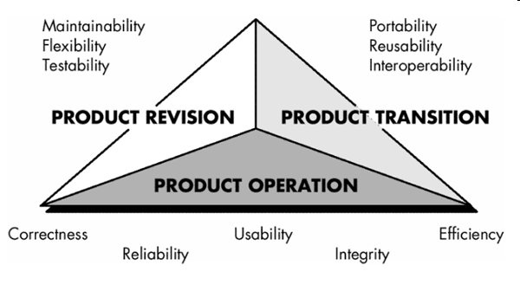
Mc.Call: Quality factors
Quality factors = External quality factors

Slide 28
Mc.Call: Mapping
Quality Factors
Quality Criteria
Traceability
Correctness
Completeness
Consistency
Reliability
Accuracy
Error tolerance
OPERATION
Efficiency
Execution efficiency
Storage efficiency
Integrity
Access control
Access audit
Usability
Operability
Training
Communicativeness

Slide 29
Mc.Call: Mapping
Quality Factors
Quality Criteria
Simplicity
Maintainability
Conciseness
REVISION
Testability
Instrumentation
Self-descriptiveness
Flexibility
Expandability
Generality
Modularity
Portability
Software-system independence
TRANSITION
Machine independence
Reusability
Communication commonality
Interoperability
Data commonality

Slide 30
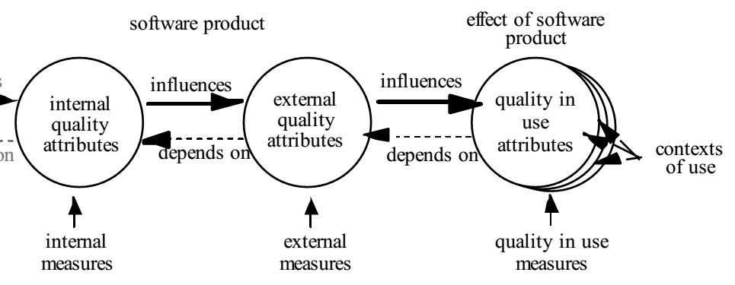
ISO 25010
Chất lượng của PM có từ việc sử dụng nó trong một ngữ cảnh cụ thể (quality in use)
mỗi external quality attribute có trọng số khác nhau
Giống McCall: external quality attributes (=Quality factor) phụ thuộc vào internal quality attributes (=Quality criteria).
ISO 25010.pdf, page 31

Slide 31
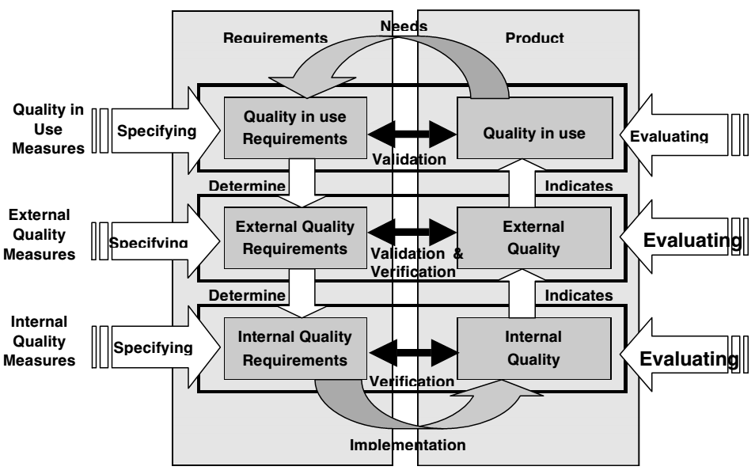
ISO 25010 Quality life-cycle model
ISO 25010.pdf, page 32

Slide 32
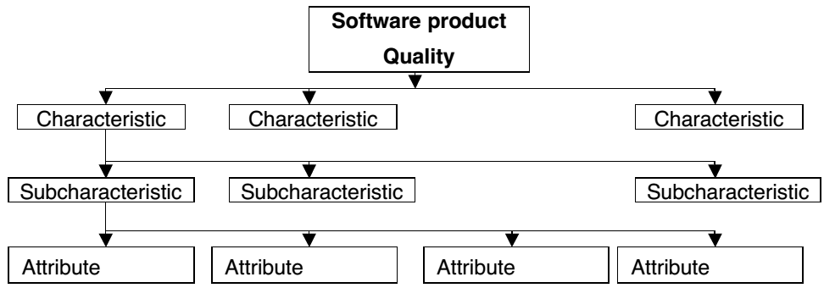
ISO 25010 SW product quality model
External quality attributes
Maps to
Internal quality attributes

Slide 33
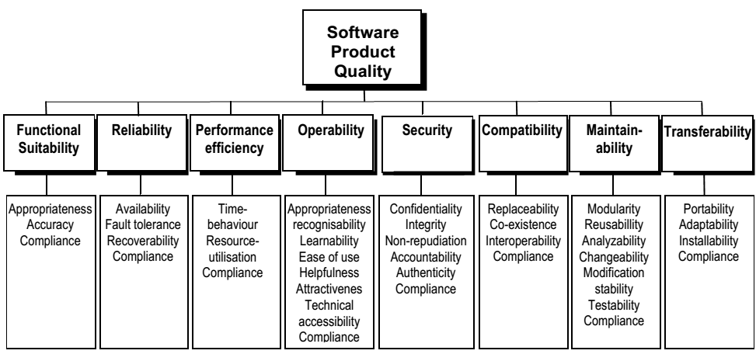
ISO 25010 SW product quality model
ISO 25010.pdf, page 14

Slide 34
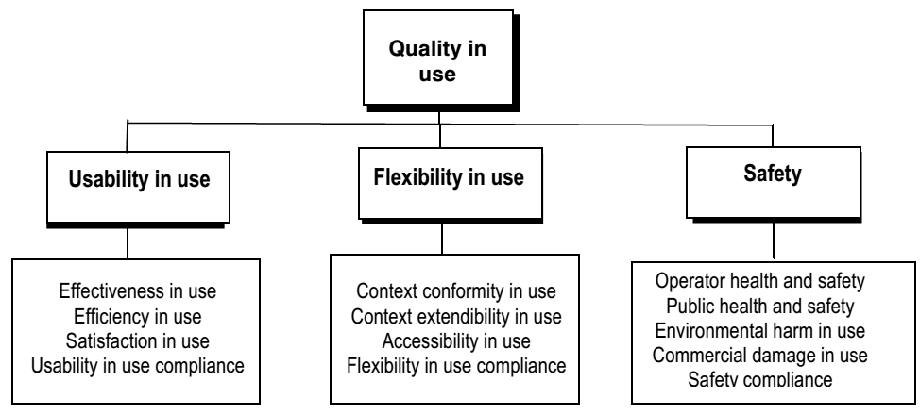
ISO 25010 Quality in use model
ISO 25010.pdf, page 21

Slide 35
Giá trị của các mô hình chất lượng
Các tiêu chí chất lượng được định nghĩa sẵn là sự gợi ý cho các yêu cầu chất lượng
Yêu cầu chất lượng là tập tiêu chí được chọn
Ước lượng được mức độ quan trọng của mỗi tiêu chí trong môi trường ứng dụng thực tế.
Để ước lượng mức độ thực hiện
Với bộ tiêu chí được chọn làm yêu cầu, cả users lẫn devs đều có thể tự đánh giá chất lượng của PM
Kiểm thử trên các đặc tính chất lượng được chọn

